Slide 1
MAXXIS
專賣店
庫存管理系統操作手冊

Slide 2
首頁 新產品幻燈片輪播

Slide 3
庫存管理(一) 入庫建檔
點選請掃入條碼窗格
確認游標在窗格內閃爍
條碼槍掃描條碼
點擊入庫按鈕
1.掃入條碼窗格
2.入庫成功的輪胎明細
3.有問題條碼的錯誤訊息
4.庫存明細新增此條輪胎的紀錄

Slide 4
庫存管理(二) 入庫退回(輪胎退回給經銷商)
點選請掃入條碼窗格
確認游標在窗格內閃爍
條碼槍掃描欲退回條碼
點擊退回按鈕
1.掃入條碼窗格
2.退回成功的輪胎明細

Slide 5
庫存管理(三) 出庫建檔
輸入車號與選擇廠牌
點選請掃入條碼窗格
條碼槍掃描欲退回條碼
點擊出庫按鈕
1.出庫成功的輪胎明細

Slide 6
庫存管理(四) 出庫退回(消費者退回輪胎)
點選請掃入條碼窗格
條碼槍掃描欲退回條碼
點擊退回按鈕
1.退回成功的輪胎明細
2.庫存明細新增此兩條輪胎的紀錄
代表再次入庫

Slide 7
庫存管理(五) 售價維護
點擊編輯按鈕
編輯價格、常用規格、與安全庫存
點擊更新按鈕
1.可自行維護輪胎售價
2.勾選為常用規格，
當庫存為0時仍會顯示
在庫存明細
3.輸入安全庫存量，
當庫存低於此數字時，
會有庫存過低警示

Slide 8
資訊查詢(一) 庫存查詢-庫存數量
1.點擊庫存數量
點擊庫存數量
顯示現有庫存明細
3.點擊查詢條碼
(詳見9)
2.可依花紋或規格為
條件查詢現有庫存

Slide 9
資訊查詢(二) 庫存查詢-庫存數量-查詢條碼
點擊查詢條碼
顯示該規格的條碼資訊與入庫日期
1.顯示該規格的條碼資訊與入庫日期

Slide 10
資訊查詢(三) 庫存查詢-庫存低於安全庫存
點擊庫存低於安全庫存
顯示符合條件的輪胎規格
2.當有輪胎庫存低於安全庫存時，頁面會出現警示訊息
1.點擊庫存低於安全庫存

Slide 11
資訊查詢(四) 庫存查詢-暢銷規格庫存
點擊暢銷規格庫存
顯示暢銷規格前十名圖
1.點擊暢銷規格庫存

Slide 12
資訊查詢(五) 庫存查詢-庫存過低規格
點擊庫存過低規格
顯示庫存過低規格表
1.點擊庫存過低規格

Slide 13
資訊查詢(六) 進出貨查詢-入出庫查詢
2.車牌查詢功能
(詳見14)
選擇日期或輸入花紋與規格
點擊查詢按鈕
顯示入出庫記錄
1.點擊入出庫查詢
3.車輛明細查詢
(詳見15)

Slide 14
資訊查詢(七) 進出貨查詢-入出庫查詢-車牌查詢
輸入欲查詢車牌
顯示該車牌的裝胎記錄
點擊查詢按鈕

Slide 15
資訊查詢(八) 進出貨查詢-入出庫查詢-車輛明細
點擊車輛明細
顯示安裝該輪胎的車輛記錄
1.點擊車輛明細

Slide 16
資訊查詢(九) 進出貨查詢-入出庫折線圖
點擊入出庫折線圖
選擇年度
顯示該年度每月入出庫數量圖
1.點擊入出庫折線圖

Slide 17
資訊查詢(十) 銷售統計-暢銷花紋
選擇年度與月份
顯示暢銷花紋出庫數量表
1.點擊暢銷花紋

Slide 18
資訊查詢(十一) 銷售統計-暢銷規格
選擇年度與月份
顯示暢銷規格出庫數量表
1.點擊暢銷規格
2.點擊查詢花紋
(詳見19)

Slide 19
資訊查詢(十二) 銷售統計-暢銷規格-查詢花紋
點擊查詢花紋
顯示該規格下賣出的是哪些花紋
1.點擊查詢花紋

Slide 20
資訊查詢(十三) 銷售統計-廠牌裝胎
選擇年度與月份
顯示廠牌裝胎數量表
1.點擊廠牌裝胎

Slide 21
紅利點數(一) 紅利點數查詢-每月累積紅利圖
1.點擊每月
累積紅利圖
選擇年度
顯示每月紅利累積圖

Slide 22
紅利點數(二) 紅利點數查詢-紅利點數明細
1.點擊紅利點數明細
選擇日期區間
點擊查詢按鈕
顯示該區間的點數明細

Slide 23
紅利點數(三) 紅利點數兌換
選擇欲兌換的花紋
輸入欲兌換規格數量
點擊加入購物車
點擊確認兌換按鈕
2.查詢兌換申請
(詳見24)
1.點擊垃圾桶
可刪除該項次

Slide 24
紅利點數(四) 紅利點數兌換-查詢兌換申請
選擇年度與月分
顯示兌換申請明細
1.點擊查詢訂單狀態

Slide 25
紅利點數(五) 紅利點數兌換-修改兌換申請
點擊刪除按鈕
刪除尚未被確認的申請
1.點擊修改訂單
2.點擊刪除按鈕

Slide 26
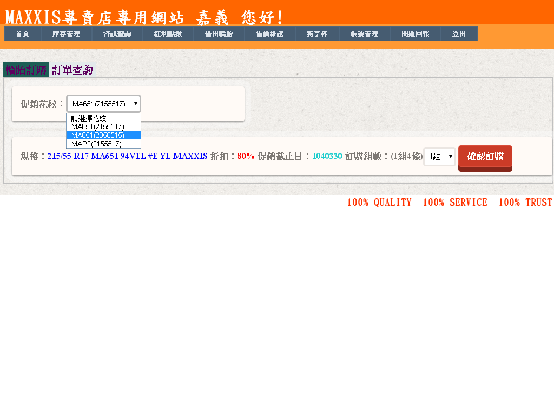
獨享杯(一) 輪胎訂購
1.點擊輪胎訂購
選擇欲訂購的花紋
選擇欲訂購的組數
點擊確認訂購按鈕
1.點擊修改訂單
2.點擊刪除按鈕

Slide 27
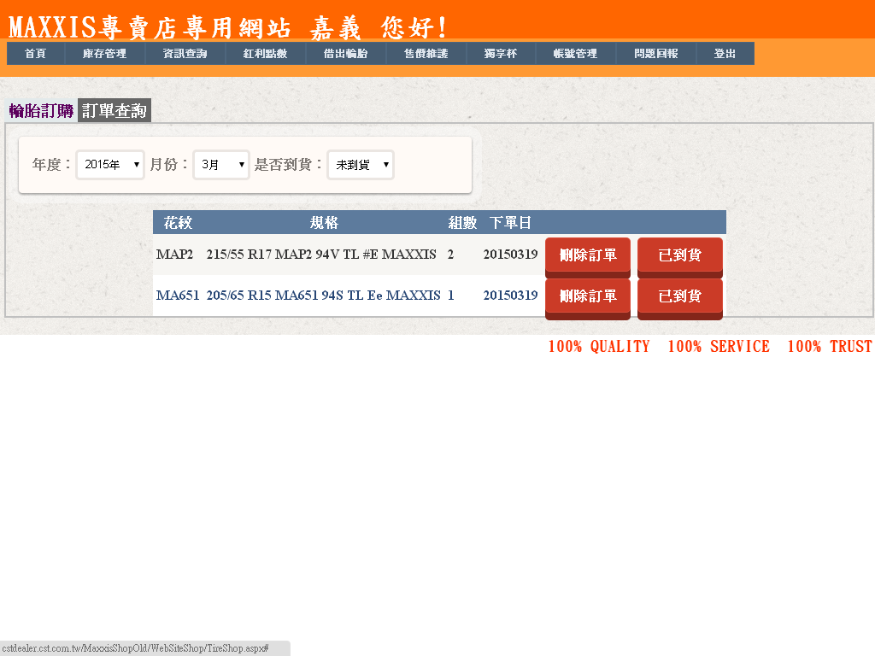
獨享杯(二) 訂單查詢
1.點擊訂單查詢
選擇年度、月份與到貨狀態
顯示訂單明細
刪除訂單或維護到貨狀態
1.點擊修改訂單
2.點擊刪除訂單按鈕
可刪除未出貨訂單
2.點擊刪除按鈕
3.點擊已到貨按鈕維護該訂單到貨狀態

Slide 28
問題回報 問題回報
填寫E-mail與問題內容
上傳問題圖片(選填)
點擊上傳按鈕
1.點擊修改訂單
2.點擊刪除按鈕

Slide 29
THANK YOU

